Slide 1


Workshop
Imerze v oborech STEAM
Presented by
David Poprštein
Oldřich Koubek
Notes:
S – Science (přírodní a vědní obory, jako je fyzika, chemie nebo biologie)
T – Technology (technologie a práce s IT)
E – Engineering (inženýrství, technika a stavitelství)
A – Arts (umění, design, humanitní vědy, ale i kreativita a prezentační dovednosti)
M – Mathematics (matematika)

Slide 2


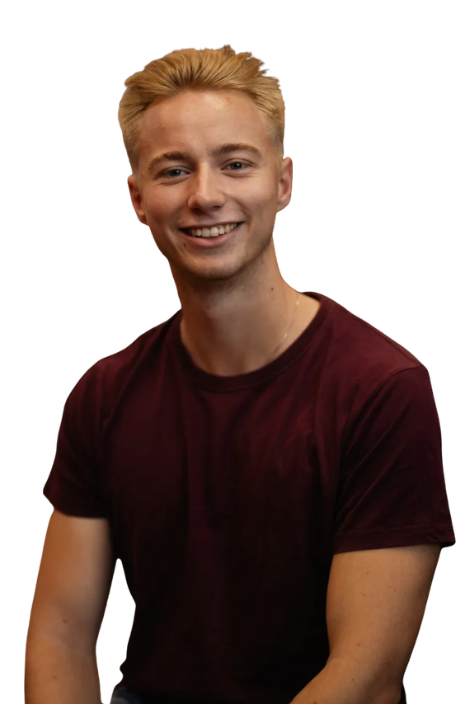
Meet the Team
David Poprštein
Oldřich Koubek

Slide 3

Co nás dnes čeká
VR
01
Oživ učivo
02
Účastník děje
03
Rozhovor s AI avatarem
04
VibeCoding
05
AR
06
Reflexe a zakončení
07
Notes:
přivítání, seznámení, CO a KOHO učí
KDO MÁ S JAKOU IMERZNÍ ČINNOSTÍ ZKUŠENOSTI? (např. tábory bývají často role-play.)

Slide 4

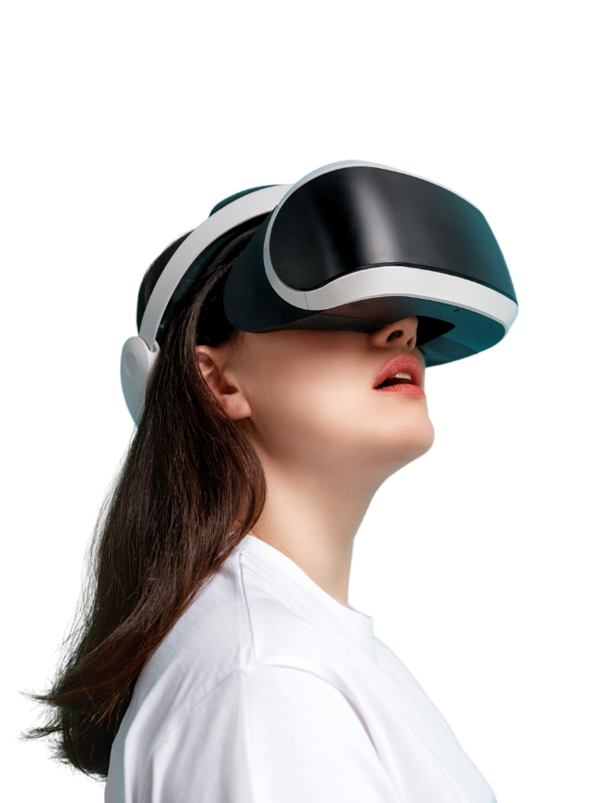
VR
Rozšířené vnímání biologie, architektury, chemie a mnoho dalšího “na dosah ruky”
Notes:
Nejlepší ale nejméně dostupný způsob
Vic's Science Studio

Slide 5

Oživ učivo
Jak může vypadat poutavý úvod do hodiny?
Notes:
Ukázka Karla IV
Jak lze převést učivo do srozumitelnějšího a odlehčenějšího jazyka = chatbot
Aneb:
- nápad
- Chatbot
- Odpovídající nástroj - Gemini Nano Banana, Envato, D-ID, ...

Slide 6
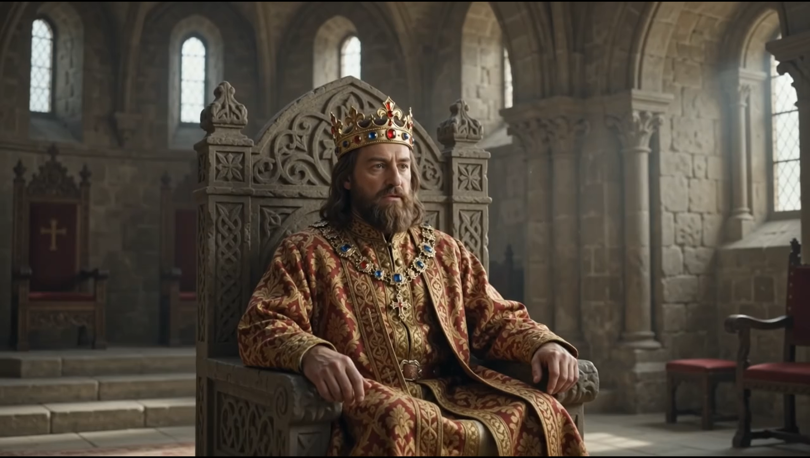
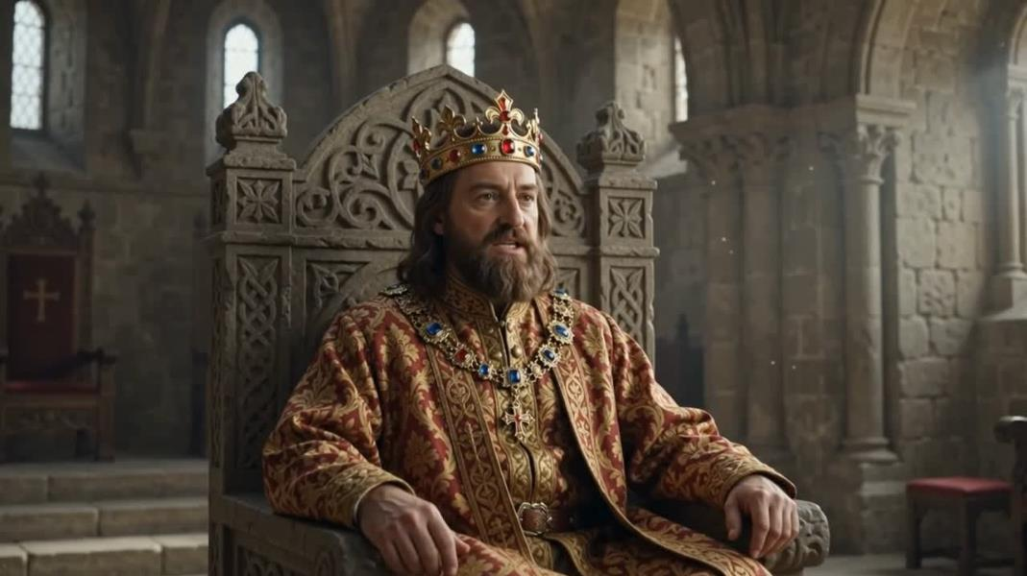
Oživ učivo
Jak může vypadat poutavý úvod do hodiny?
Gemini
Notes:
Ukázka Karla IV
Jak lze převést učivo do srozumitelnějšího a odlehčenějšího jazyka = chatbot
Aneb:
- nápad
- Chatbot
- Odpovídající nástroj - Gemini Nano Banana, Envato, D-ID, ...

Slide 7
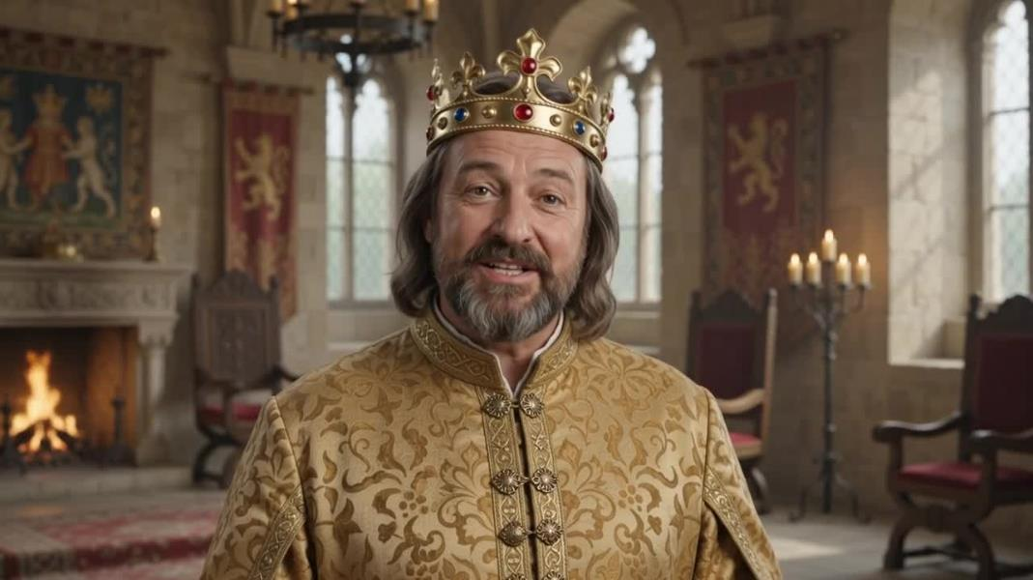
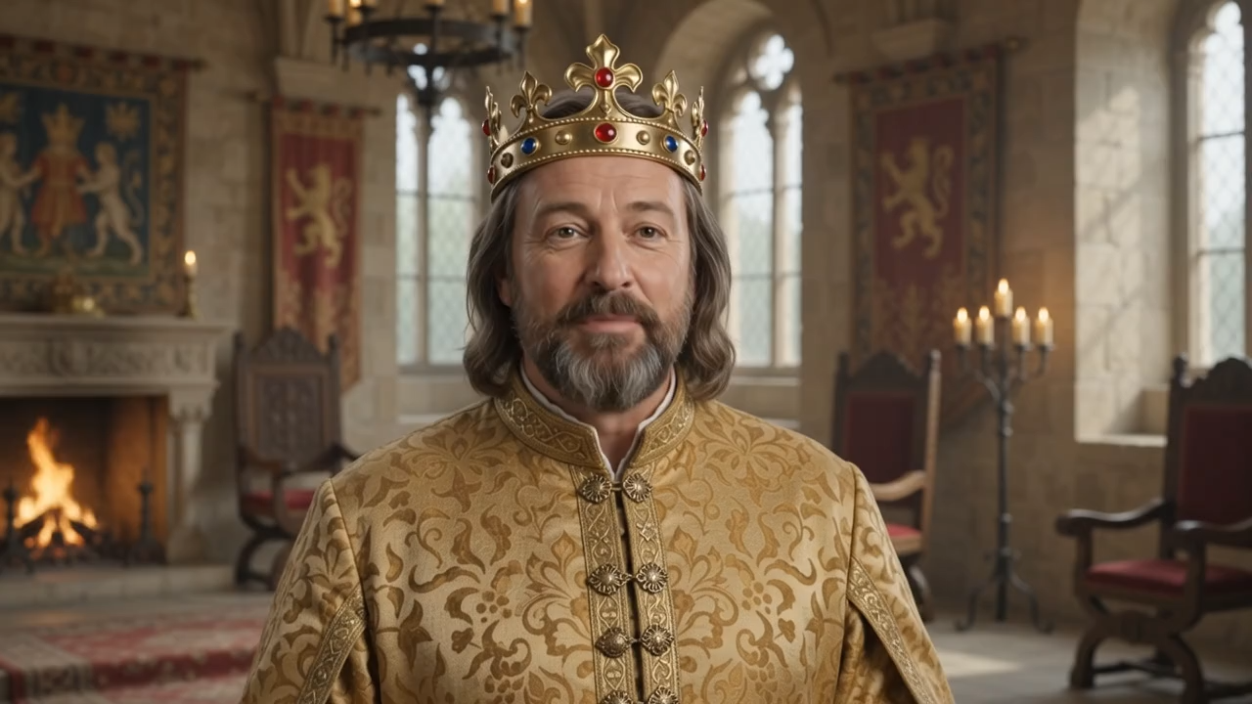
Oživ učivo
Jak může vypadat poutavý úvod do hodiny?
Gemini
Notes:
Ukázka Karla IV
Jak lze převést učivo do srozumitelnějšího a odlehčenějšího jazyka = chatbot
Aneb:
- nápad
- Chatbot
- Odpovídající nástroj - Gemini Nano Banana, Envato, D-ID, ...

Slide 8

Přes slang ke studentům?
Představení osobnosti/kapitoly
Isaac Newton formuloval zákony pohybu a gravitační zákon.
Notes:
Video se slangem

Slide 9
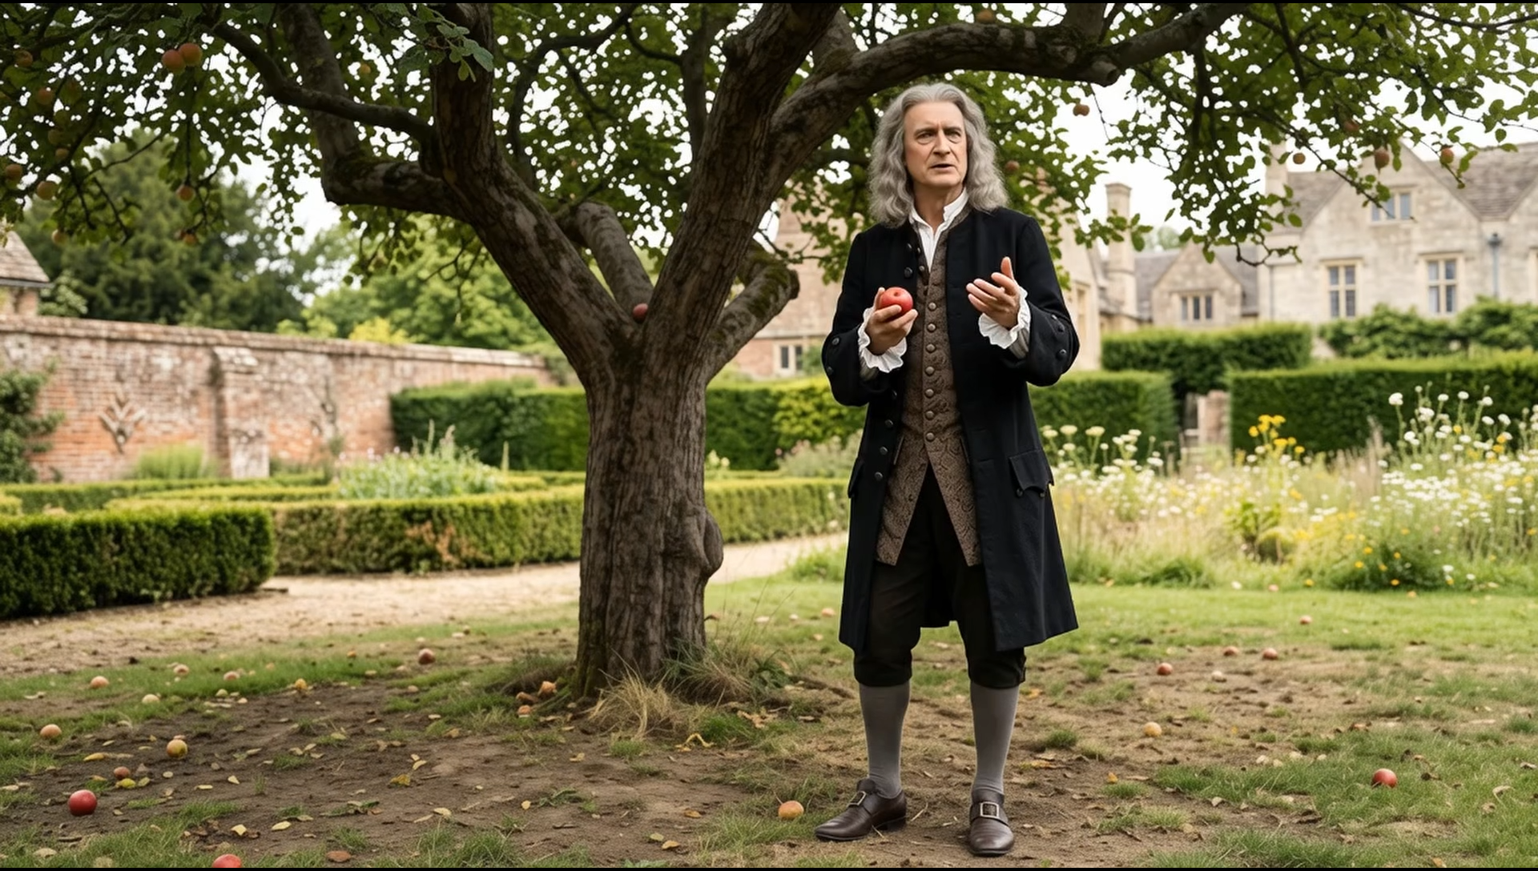
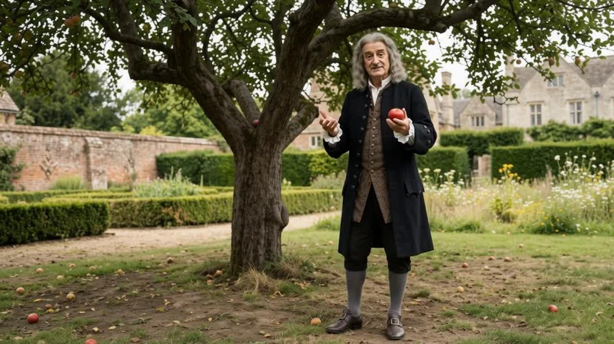
Přes slang ke studentům?
Představení osobnosti/kapitoly
Gemini + ElevenLabs
Notes:
Video se slangem

Slide 10
Přes slang ke studentům?
Představení osobnosti/kapitoly
Gregor Mendel formuloval základní zákony dědičnosti
Notes:
Video se slangem

Slide 11
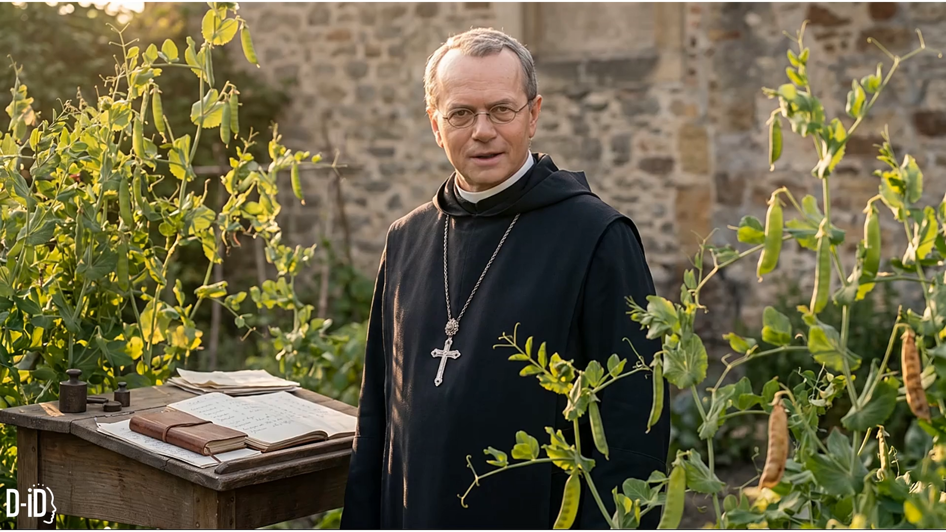

Přes slang ke studentům?
Představení osobnosti/kapitoly
D-ID
Notes:
Video se slangem
lze udělat Zadání příkladu

Slide 12
Jak na taková videa?
  vyberte si chatbota
  řekněte mu vše, co by měl vědět o videu
  nezapomeň zmínit, pro jaký nástroj prompt potřebujete
  zeptejte se, jaké další informace potřebuje
  najděte si refereční obrázek
  zkopírujte a vložte
Nástroje:
  Gemini
  Envato
  D-ID
  Firefly
  Runway
  Seedance
  ...
Notes:
Video se slangem
Nechat generovat videa

Slide 13
Účastník děje
Interaktivní zapojení s příběhovou linkou a ovlivněním rozhodnutím.
Notes:
Popsat situaci a studenty uvést do děje
studenti mohou být mladí fyzici, chemici, poslanci, prezidenti, panovníci

Slide 14
Epidemie v Broad street
Jste městská rada a máte rozhodnout, jak se zachováte.
Dostanete potřebná fakta i s důsledky.
Na závěr si řekneme, jak to bylo.
Notes:
Popsat situaci a studenty uvést do děje
studenti mohou být mladí fyzici, chemici, poslanci, prezidenti, panovníci

Slide 15
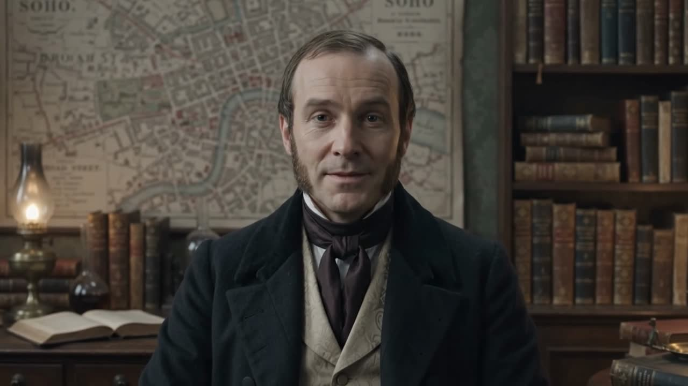
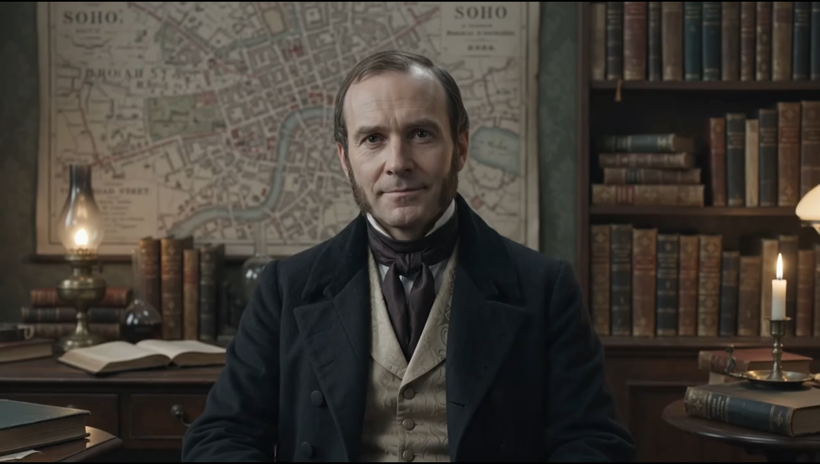
Epidemie v Broad street
Notes:
Popsat situaci a studenty uvést do děje
studenti mohou být mladí fyzici, chemici, poslanci, prezidenti, panovníci

Slide 16
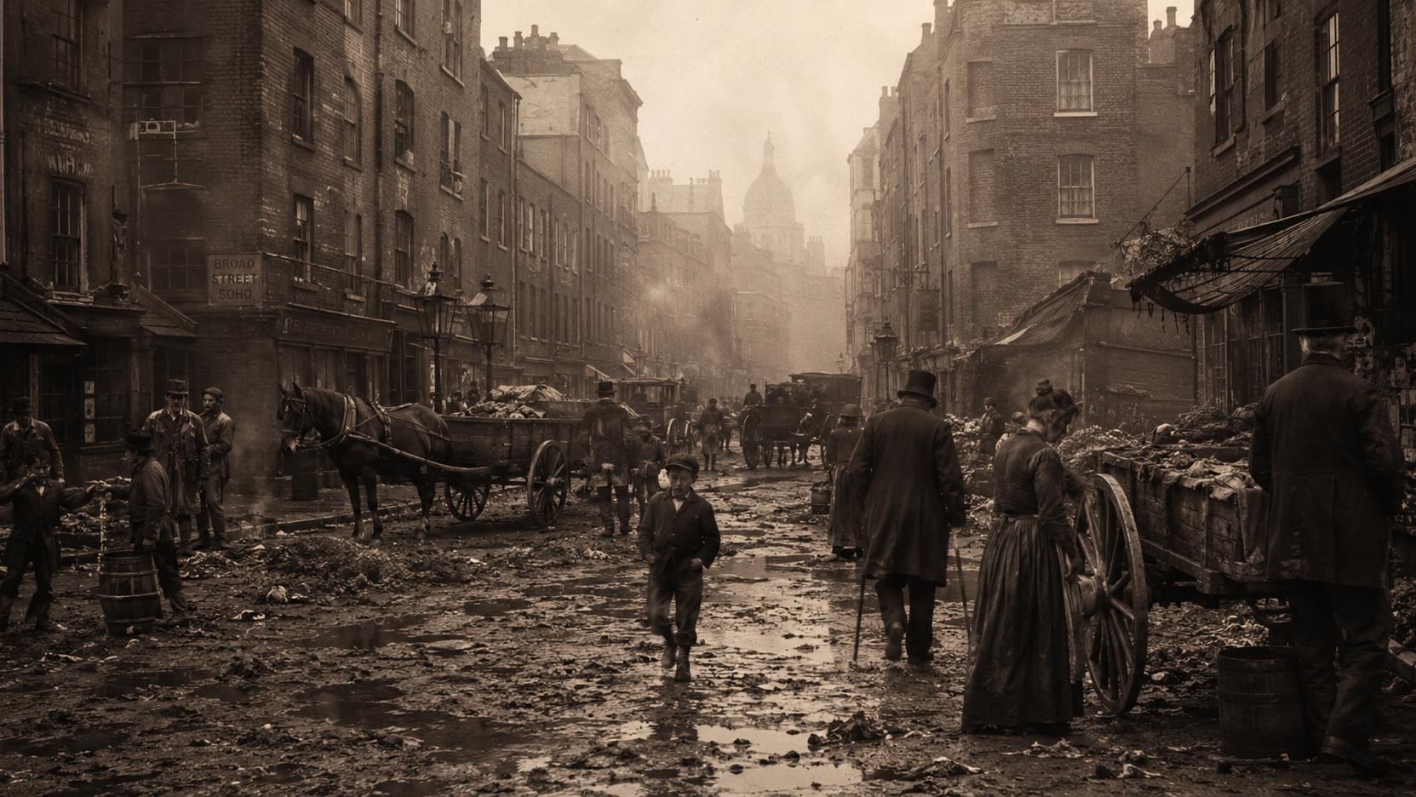

Epidemie v Broad street
Září 1854
Notes:
Popsat situaci a studenty uvést do děje
studenti mohou být mladí fyzici, chemici, poslanci, prezidenti, panovníci

Slide 17



Rozhovor
s AI
Tiny řeší kontrolu nad chatem žáka oproti běžným chatbotům. Drží se zadání, do chatu lze nahlédnout, po skončení nabízí shrnutí a hlavně je zcela zdarma.
Notes:
V klasickém si hrají, generují obrázky místo zadání, zde se chatbot drží zadání (pokud ne, informuje učitele)
- Doporučit vyzkoušet chatbota který je zaujme
- Potom si dát EAZY zkušební chat pro pochopení funkčnosti
- Nezapomenout zdůraznit asistenty pomáhající s výukou a komunikací

Slide 18

Rozhovor
s avatarem
Využití moderních technologií k doslovnému oživení např. spisovatele, nebo jeho postavy, ale třeba i k vysvětlení fyziky
Notes:
Character.AI: Výhoda - Možnost tvorby jakékoliv postavy s vložením podkladů o její historii atd.
Nevýhoda - drobné reklamy ve free verzi
MIZOU: Výhoda - registrace pouze pro učitele. Žák se připojí bez ní přes odkaz nebo QR.
Tvorba vlastních chatbotů se zaměřením (jazykové dovednosti, fyzika - povídání s atomem o jeho složení, biologie - příběh o vymírajícím vodním toku s rybářem apod.)
Nevýhoda - dáte mu jen mantinely jak se má chovat, ale NE sadu dat ze které může čerpat (až v placené verzi) vše si bere z předem určeného datasetu a neumí dobře česky - proto vhodný na AJ

Slide 19
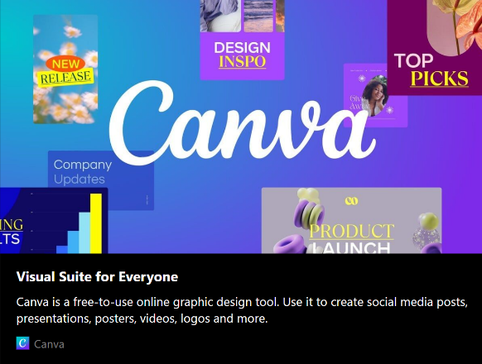
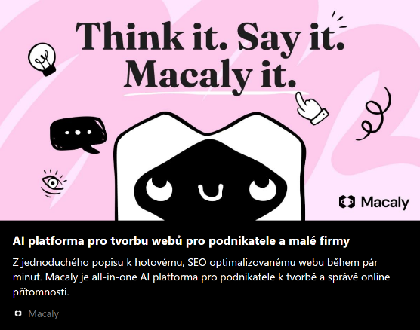

Vibecoding
“Programování” klidně i celých aplikací které by trvalo týdny, dnes máte za pár souvětí
Plnohodnotný vibecoding nástroj
Od prezentací po vibecoding
Notes:
vibecoding = bez znalosti programování řídíte pomocí vysvětlování AI co chcete tvorbu vlastní aplikace
Canva - vytvořte časovou osu vývoje počítačů!
Plusy Macaly:
-žák aktivně skládá vztahy mezi pojmy,
-učí se organizační úrovně těla,
dostává okamžitou zpětnou vazbu,
-propojuje biologii, základní chemii a logické myšlení,
-učivo si spíš zapamatuje, protože s ním pracuje.
Macaly spr. odpovědi:
3.
buněčná membrána,
cytoplazma,
jádro,
mitochondrie.

Slide 20
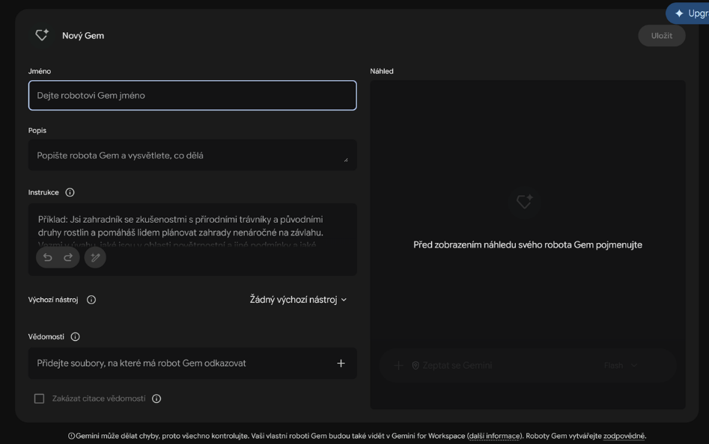
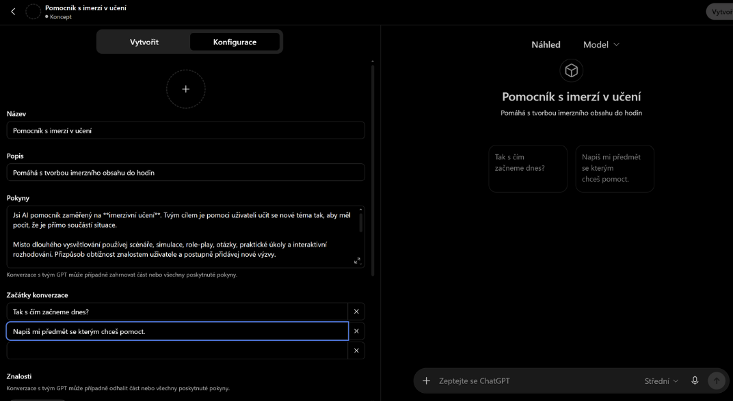
Tvorba asistentů
Gemini GEMS - přes nastavení → Roboti GEM
Modely GPT - pokud není v postranní liště, tak úprava URL na: https://chatgpt.com/gpts
Notes:
gemini
Jak napromptovat svoji osobu nebo tabulku prvků?
- říct chatbotovi, že je odborníkem sám na sebe
- Ať tedy sobě přizpůsobí výsledný prompt
- vypsat všechny informace a požadavky, které mě napadají
- zeptat se jaké další informace potřebuje
- na vše odpovědět
- Vytvořit nového asistenta, vložit do něj získaný prompt a všechny potřebné materiály

Slide 21
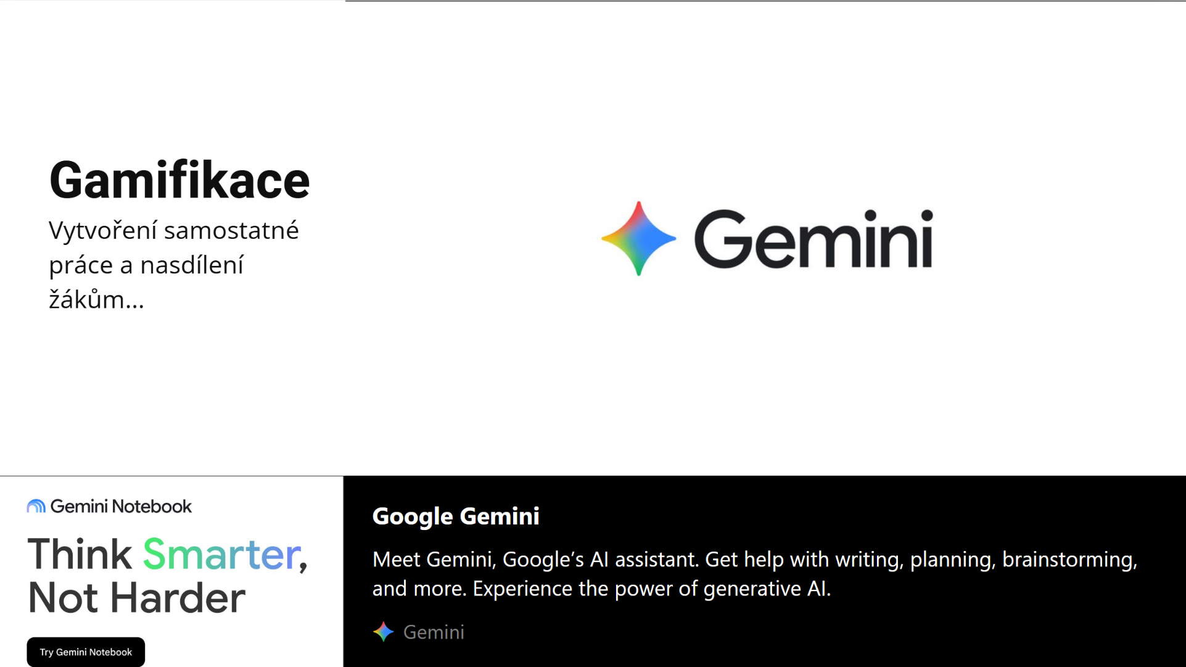
Gamifikace
Vytvoření samostatné práce a nasdílení žákům...
Notes:
Příklad:
-infografiky WW do dějepisu
-kvízu do dějepisu
-pro menší příběh formou knížky
-nebo trénink AJ pomoci sestavování příšerky
Prompt: Chtěl bych připravit interaktivní kvíz ve stylu "Hádej kdo jsem" a chtěl bych ji na motivy zeměpisu na hlavní města.

Slide 22
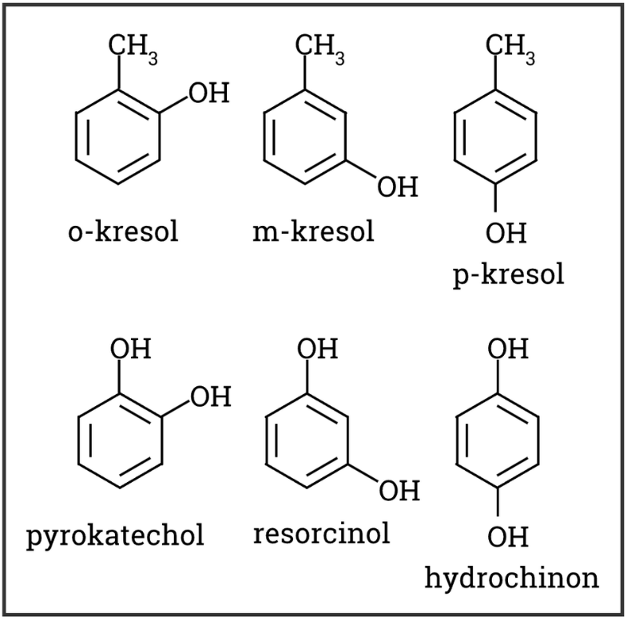
AR
Augmented reality
Rozšířená realita

Slide 23
Seznam aplikací
Texty, obrázky, asistenti:
  ChatGPT
  Gemini
  Copilot
Předdefinovaný Chatbot/asistent:
  Tiny App
  Mizou
  ChatGPT
  Gemini
  Copilot
  ....
VibeCoding:
  Macaly
  Canva
AR - Tablet/mobil:
  MolAR
  Insight Heart
  GeoGebra AR
Videa:
  Gemini
  Envato
  FireFly
  Runway
  Seedance
Interaktivní weby/kvízy, knihy:
  Gemini
  Canva
  ChatGPT
VR:
  Vic’s science studio
  Human anatomy
Hlas:
  ElevenLabs

Slide 24

Díky za pozornost
Prosíme o vyplnění dotazníku zpětné vazby

